Slide 1



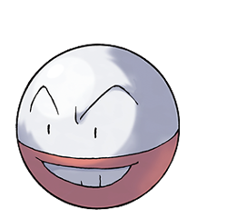








Review Game

Slide 2





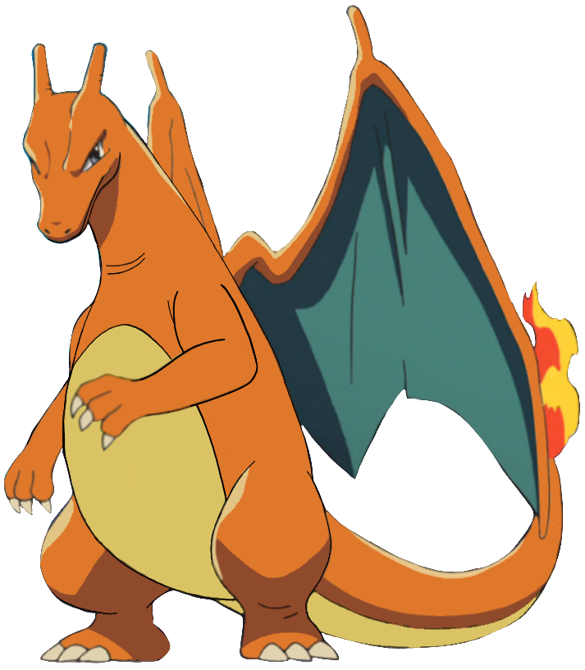

1
2
3
4
5
6

Slide 3







2 pts for
you and one other team
1 pt
-3 points
2 pts
Steal 3 pts from one other team
3 pts
Points x2
-5 points
5 pts

Slide 4


1
2
3
4
5
6
7
8
9
10
11
12
13
14
15
16
17
18
19
20
21
22
23
24

Slide 5
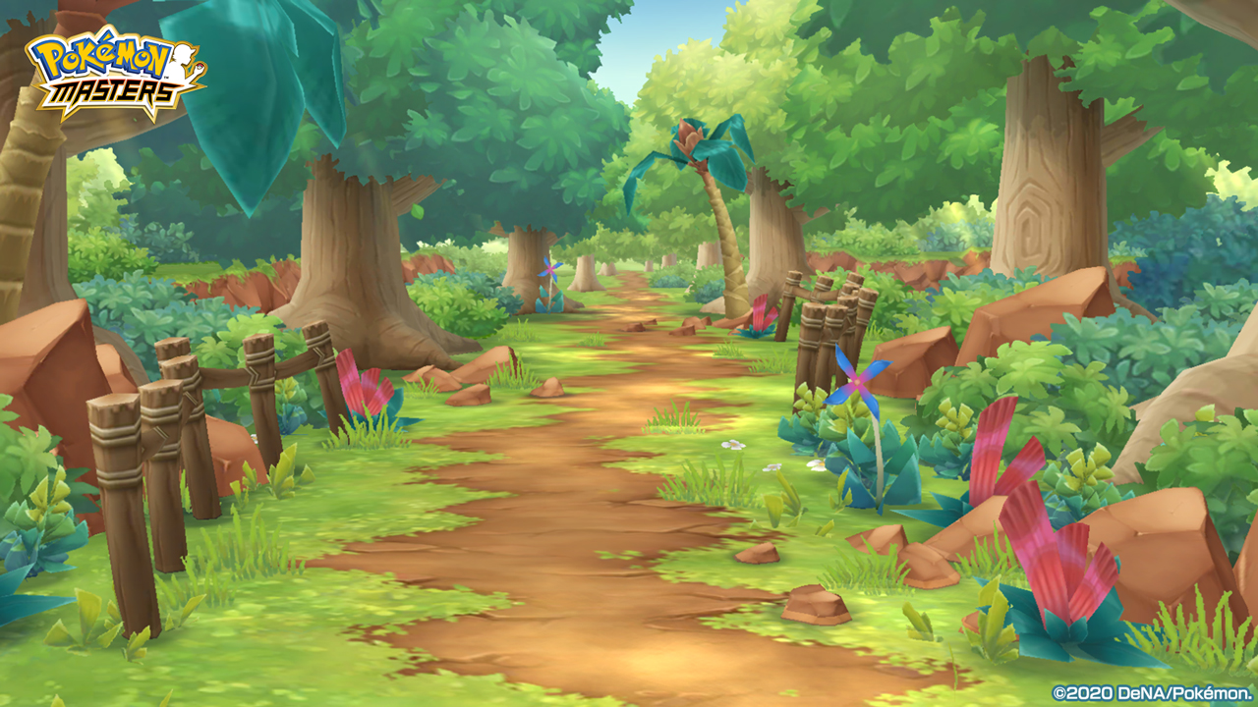




えいごでこたえてください
What pokemon do you like?
I like___.

Slide 6



えいごでよんでください。
I want a yellow
t-shirt.
Steal from one other team
That’s right!

Slide 7

えいごにやくしてください
イタリア
Italy

Slide 8

えいごでこたえてください
Where do you want to go?
I want to go to_.

Slide 9


つぎは何でしょうか。
2, 4, 6...
-5 points
8

Slide 10

にほんごにやくして下さい。
理科
Science

Slide 11
えいごにやくしてください
ナス
Eggplant

Slide 12


えいごでこたえてください
Where do sea turtles live?
for you and one other team
Sea turtles live in the sea.

Slide 13
えいごでよんでください。
I usually eat beef curry at home.
Points x2
That’s right!

Slide 14
えいごにやくしてください
スイカ
watermelon

Slide 15
えいごでこたえてください
What do you want to eat?
I want to eat_.

Slide 16
えいごでこたえてください
When is your birthday?
Steal from one other team
My birthday is_.

Slide 17
つぎは何でしょうか。
3, 6, 9...
12

Slide 18
えいごでこたえてください
What is your treasure?
for you and one other team
My treasure is_.

Slide 19
えいごにやくしてください
買う
for you and one other team
Buy

Slide 20
えいごでよんでください。
I want to join the volleyball team.
Points x2
That’s right!

Slide 21
えいごにやくしてください
旅行する
Travel

Slide 22
えいごでこたえてください
What is your best memory?
-5 points
My best memory is_.

Slide 23
にほんごにやくして下さい。
クラゲ
Jellyfish

Slide 24
つぎは何でしょうか。
11, 12, 13...
14

Slide 25
にほんごにやくして下さい。
テレビを見る
Points x2
Watch TV

Slide 26
えいごでこたえてください
What animal do you like?
-3 points
I like_.

Slide 27
にほんごにやくして下さい。
12月
December

Slide 28
えいごでよんでください。
I live in Ueda in Japan.
-3 points
That’s right!

Slide 29



